Slide 1
Урок русского языка.
Школа « России» 4 класс
Учитель МОУ СОШ №28, Г.Балаково
Кузьмичёва Н.В.

Slide 2
Для того, чтобы правильно написать безударное личное окончание глаголов ,нужно……
Тема урока. Правописание безударных личных окончаний глаголов в будущем времени .

Slide 3
Бегает ,играет, звучит, растает.
Решит , лечишь, пишут, верите, помогаешь, шагают.
2
1
решить писать
лечить помогать
варить шагать

Slide 4
Гасн…т вечер, даль сине…,
Солнышко садится….
И.В. Бунин.
Алгоритм рассуждения:
-определяем время ,лицо и число глагола;
-ставим глагол в неопределённую форму
-если глагол оканчивается на –ить---2спр.,а все остальные –1спр.

Slide 5
Спишите предложения, решая орфографические задачи.
1в.
В…се…ее со…нце растоп…т остатки снега.
3
4
2в.
Б…рё…ка распуст…т свои з…л…тые серё…ки.
3
4

Slide 6
Письмо по памяти.
Полюбуйся весна наступа…
Журавли караваном летят ,
В ярком золоте день утопа…
И ручьи по оврагам шумят.

Slide 7
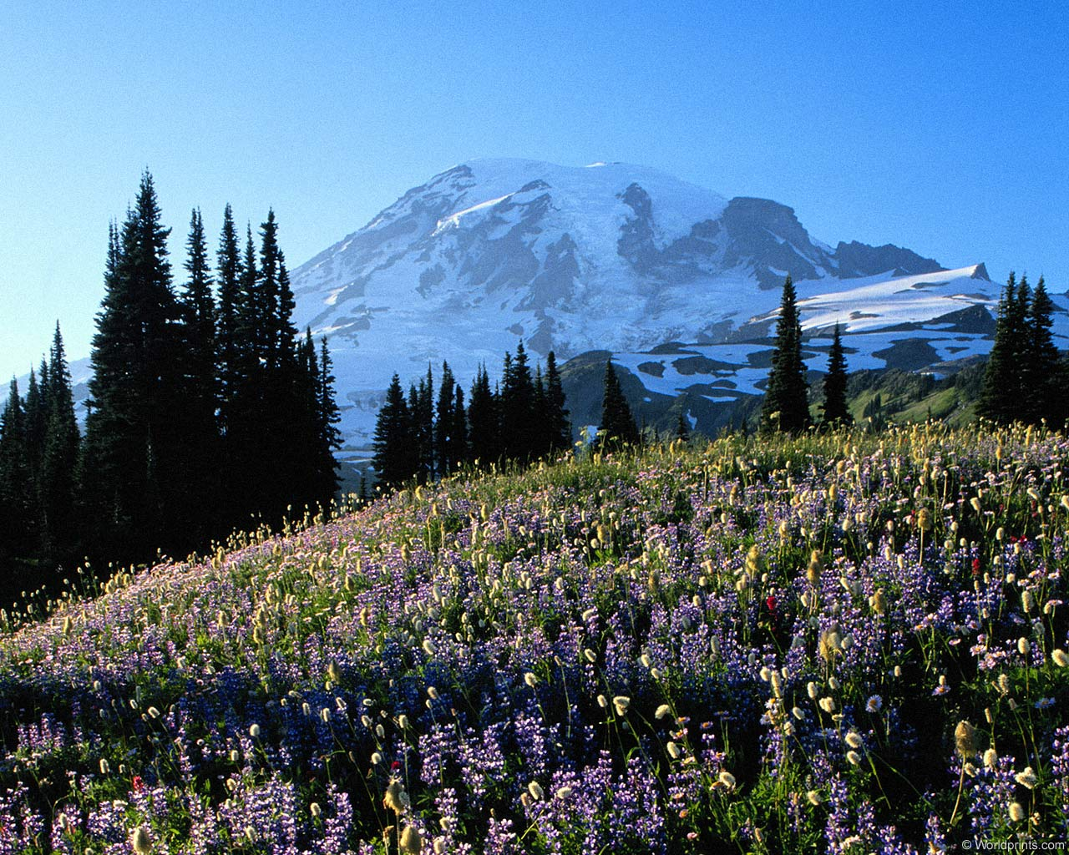

Slide 8
Подведём итог:
-на какие вопросы отвечают глаголы будущего времени?
-какие две формы имеют?
-как правильно написать безударное личное окончание глаголов?
Молодцы!

